Slide 1
자구&알고 스터디
Shortest Path
Dijkstra’s Algorithm
Bellman-Ford Algorithm

Slide 2
Shortest Path (최단 경로)
간선에 가중치가 없다면?
BFS로 해결
간선에 가중치가 0, 1만 들어온다면?
0-1 BFS로 해결
간선에 가중치가 있다면?
Dijkstra, Bellman-Ford, Floyd-Warshall, SPFA, … 등등의 방법으로 해결
단방향 간선만 들어온다면?
정점이 N개, 간선이 N-1개 들어온다면?
…

Slide 3
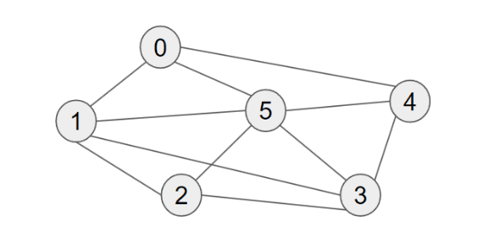

간선에 가중치가 없다면?
한 정점에서 다른 정점으로 도달하는데 방문하는 간선의 개수
BFS를 사용하여 $O(V+E)$에 해결 가능

Slide 4
간선에 가중치가 있다면?
Dijkstra’s Algorithm
Bellman-Ford Algorithm
Floyd-Warshall Algorithm
SPFA

Slide 5

간선에 가중치가 있다면?
Dijkstra’s Algorithm (그리디한 접근)
1. S에서 모든 정점으로의 거리를 ∞로 초기화
2. 우선순위 큐에 {S, 0}을 집어넣음. (<현재 위치한 정점, 현재 경로의 거리> 쌍)
3. 우선순위 큐에서 가장 거리가 가까운 정점을 뽑아냄.
4. 만약 현재 경로의 거리가 기록된 거리보다 멀다면 Continue.
5. 현재 경로의 거리를 기록.
6. 현재 정점에서 방문 가능한 다음 정점들을 모두 우선순위 큐에 넣음.
7. 우선 순위 큐가 비어있지 않으면 3. 으로 돌아감.
시$간 복잡도 : O(ElogV)$

Slide 6
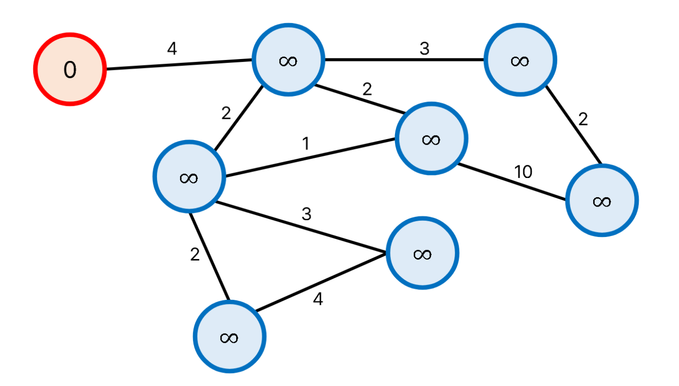
간선에 가중치가 있다면?
Dijkstra’s Algorithm
출처: KU-AlKon-study, donghoony , https://github.com/donghoony
이 저작물은 CC BY-NC-SA 라이선스에 따라 이용하였습니다.

Slide 7
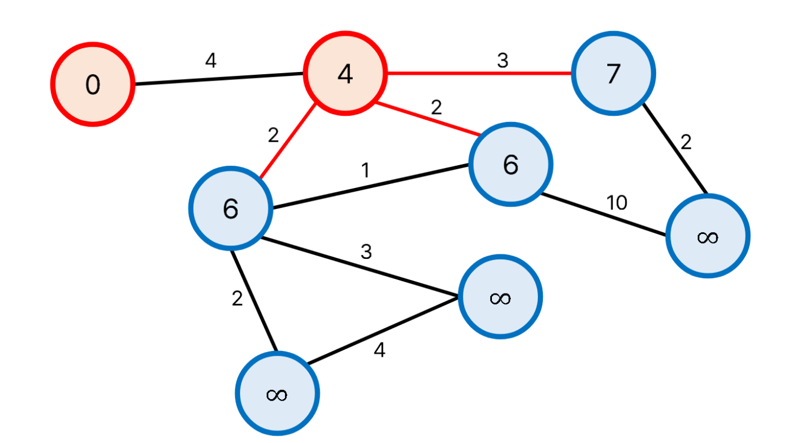
간선에 가중치가 있다면?
Dijkstra’s Algorithm
출처: KU-AlKon-study, donghoony , https://github.com/donghoony
이 저작물은 CC BY-NC-SA 라이선스에 따라 이용하였습니다.

Slide 8
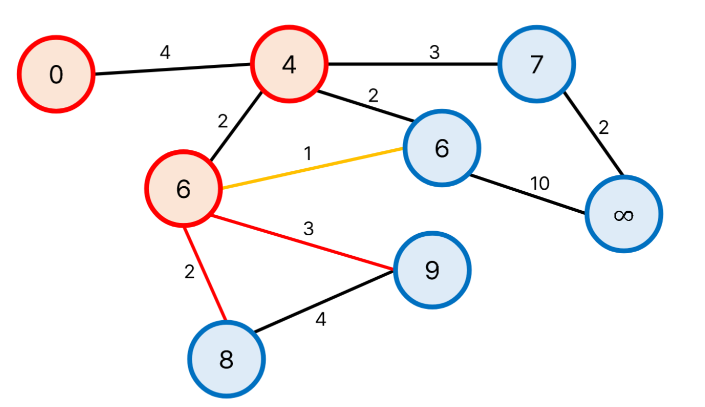
간선에 가중치가 있다면?
Dijkstra’s Algorithm
출처: KU-AlKon-study, donghoony , https://github.com/donghoony
이 저작물은 CC BY-NC-SA 라이선스에 따라 이용하였습니다.

Slide 9
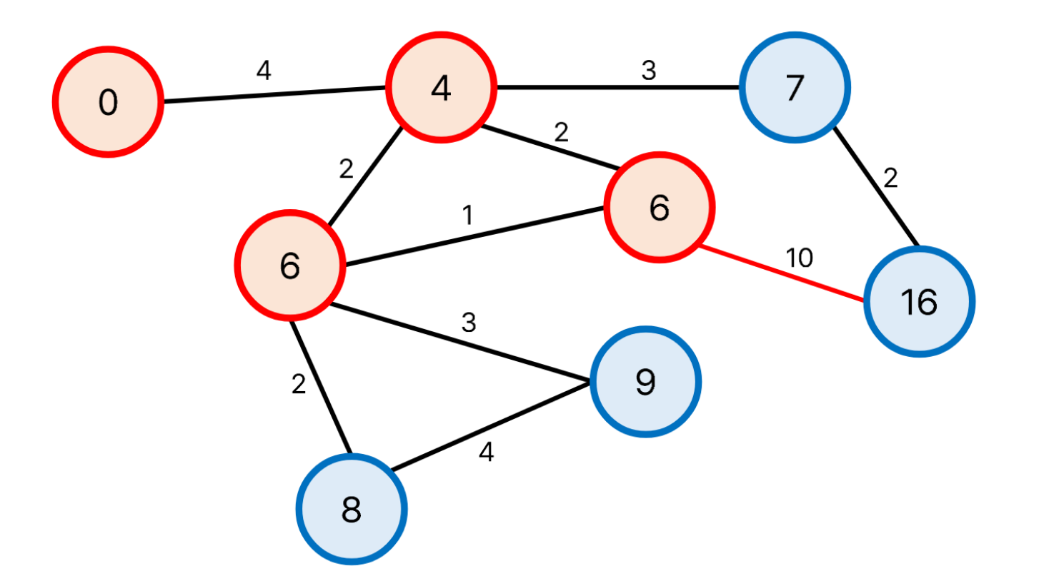
간선에 가중치가 있다면?
Dijkstra’s Algorithm
출처: KU-AlKon-study, donghoony , https://github.com/donghoony
이 저작물은 CC BY-NC-SA 라이선스에 따라 이용하였습니다.

Slide 10
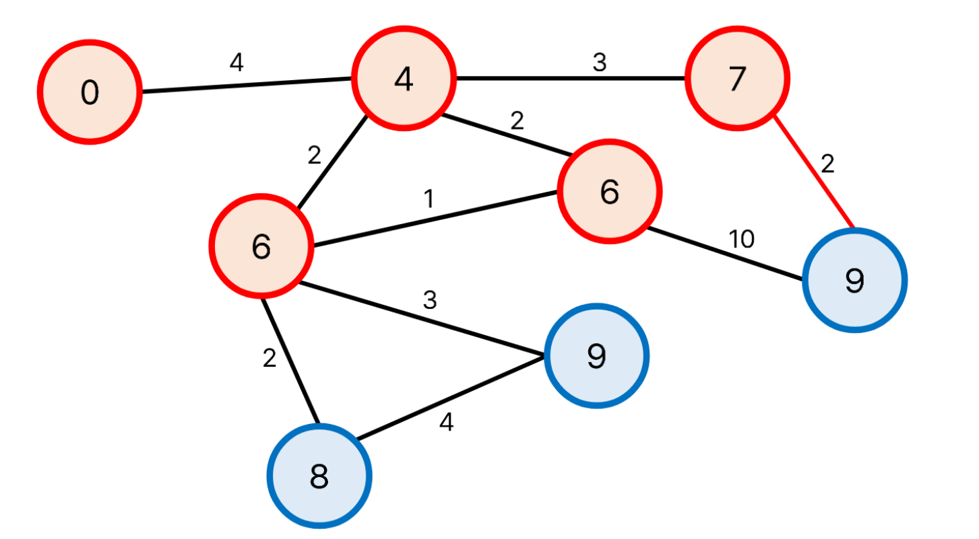
간선에 가중치가 있다면?
Dijkstra’s Algorithm
출처: KU-AlKon-study, donghoony , https://github.com/donghoony
이 저작물은 CC BY-NC-SA 라이선스에 따라 이용하였습니다.

Slide 11
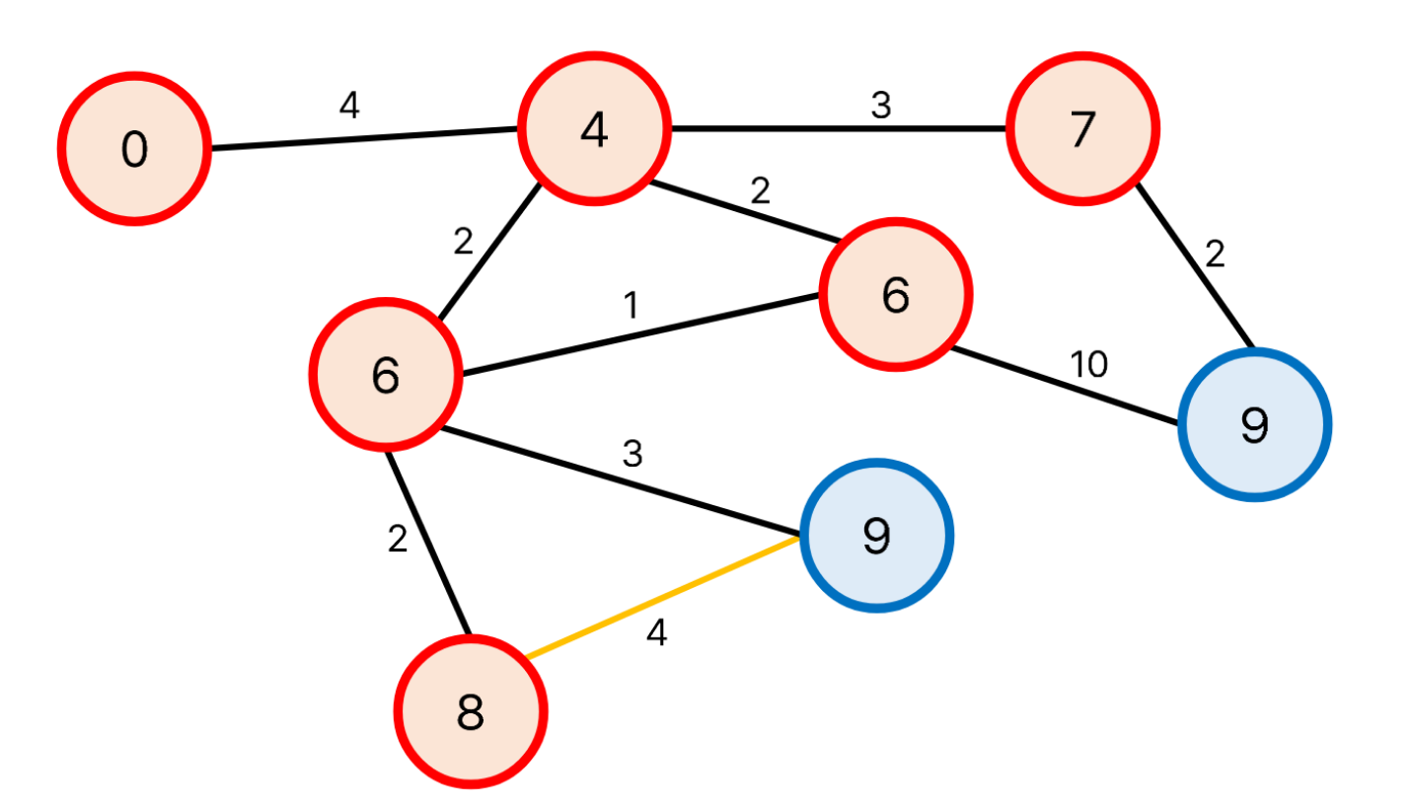
간선에 가중치가 있다면?
Dijkstra’s Algorithm
출처: KU-AlKon-study, donghoony , https://github.com/donghoony
이 저작물은 CC BY-NC-SA 라이선스에 따라 이용하였습니다.

Slide 12
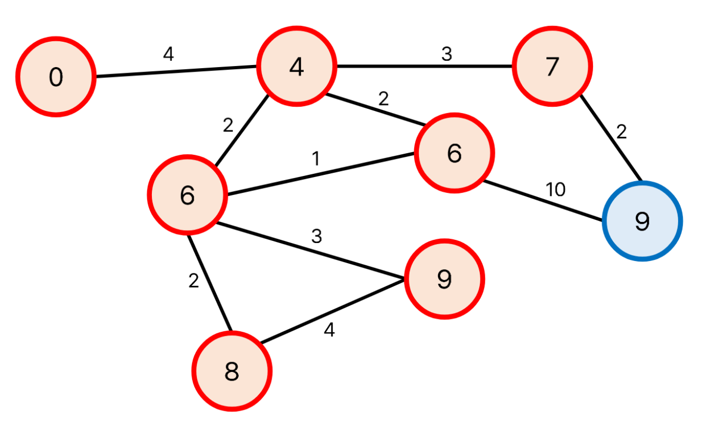
간선에 가중치가 있다면?
Dijkstra’s Algorithm
출처: KU-AlKon-study, donghoony , https://github.com/donghoony
이 저작물은 CC BY-NC-SA 라이선스에 따라 이용하였습니다.

Slide 13
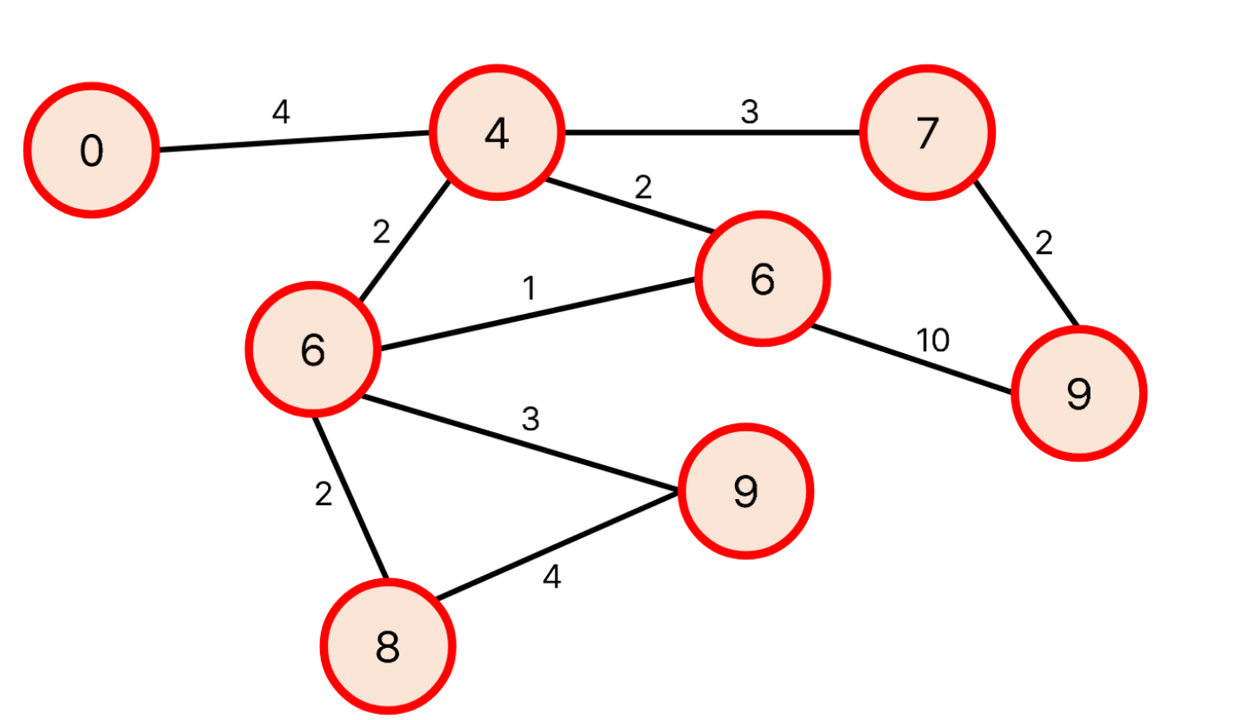
간선에 가중치가 있다면?
Dijkstra’s Algorithm
출처: KU-AlKon-study, donghoony , https://github.com/donghoony
이 저작물은 CC BY-NC-SA 라이선스에 따라 이용하였습니다.

Slide 14
간선에 가중치가 있다면?
Dijkstra’s Algorithm
/**
* Dijkstra Algorithm
* 우선순위 큐에서 비용이 작은 경로부터 꺼내 탐색함
*/
fill(minCost, minCost+MAX, INF); // 기본값 초기화
priority_queue<element> pq; pq.push({k, 0}); // 시작 정점 넣기
while(!pq.empty()) {
auto cur = pq.top(); pq.pop();
if(minCost[cur.pos]<=cur.cost) continue; // 현재 경로가 비용이 더 크다면 제외
minCost[cur.pos] = cur.cost;
for(auto next:conn[cur.pos]) {
int nextCost = cur.cost + next.cost;
if(nextCost<minCost[next.pos]) { // 현재 경로로 다음 정점에 도달하는 비용이 더 적다면
pq.push({next.pos, nextCost});
}
}
}

Slide 15
간선에 가중치가 있다면?
Dijkstra’s Algorithm
연습 문제 BOJ 1753
정답 코드

Slide 16
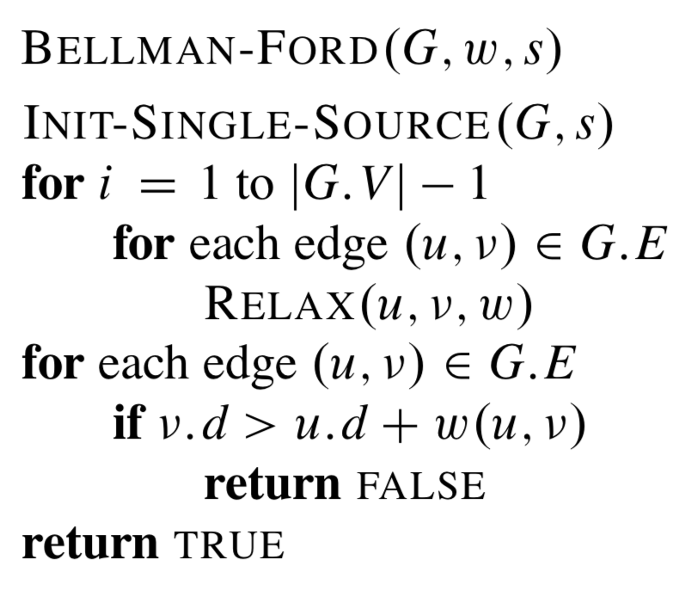
간선에 가중치가 있다면?
2. Bellman-Ford Algorithm
Bellman-Ford Algorithm 의사 코드

Slide 17

간선에 가중치가 있다면?
2. Bellman-Ford Algorithm
1. S는 0으로 초기화, 나머지 정점의 거리를 ∞로 초기화.
2. 1~N 정점 cur에 대해 S -> cur -> next 경로의 거리가 현재 기록된 길이보다 짧으면 기록.
3. 만약 변경 사항이 있고, N-1번 반복하지 않았다면 2. 로 돌아감.
4. 만약 N-1번의 업데이트를 하고도 더 짧은 거리로 업데이트된다면 음수 사이클이 존재함.
시$간 복잡도 : O(VE)$

Slide 18
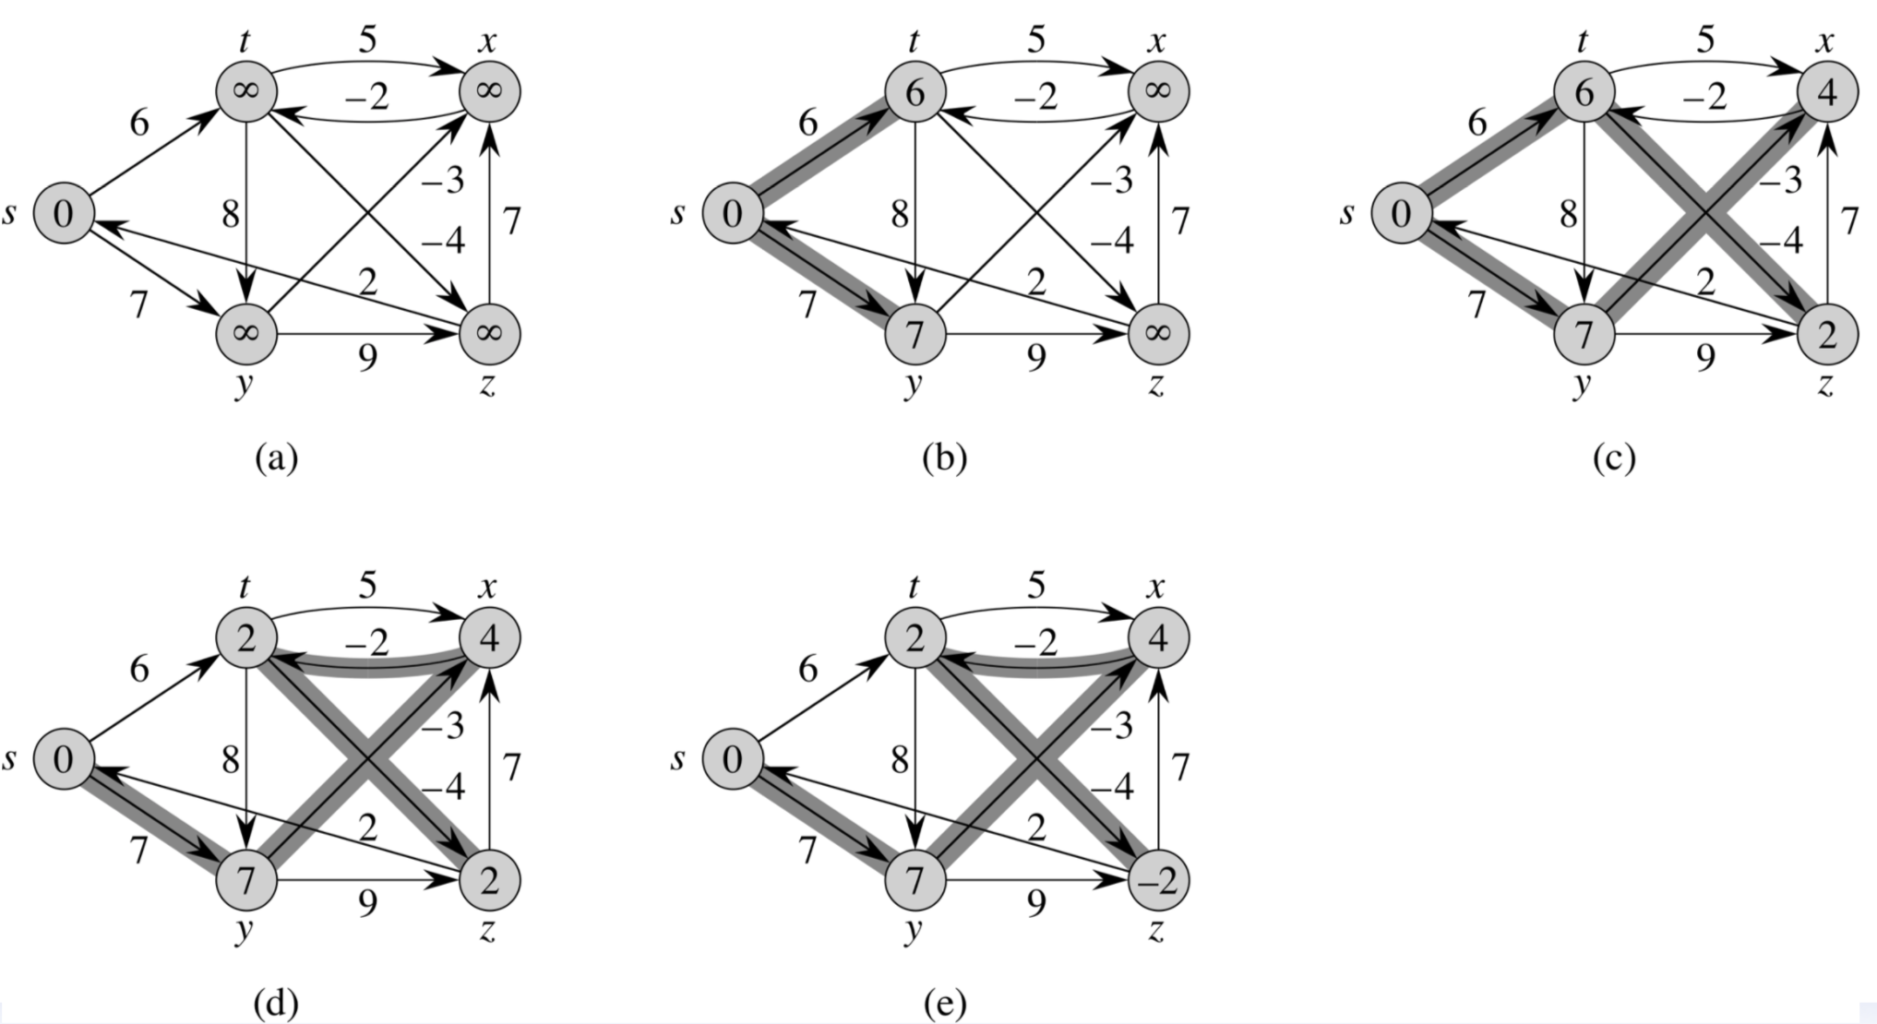
간선에 가중치가 있다면?
2. Bellman-Ford Algorithm
출처: ratsgo’s blog

Slide 19
간선에 가중치가 있다면?
2. Bellman-Ford Algorithm
출처: ratsgo’s blog

Slide 20
간선에 가중치가 있다면?
2. Bellman-Ford Algorithm
출처: ratsgo’s blog

Slide 21
간선에 가중치가 있다면?
2. Bellman-Ford Algorithm
출처: ratsgo’s blog

Slide 22
간선에 가중치가 있다면?
2. Bellman-Ford Algorithm
출처: ratsgo’s blog

Slide 23
간선에 가중치가 있다면?
2. Bellman-Ford Algorithm
/**
* Bellman-Ford Algorithm
* - 음수 사이클이 존재하는 경우 return false
*/
bool bellman_ford() {
fill(minCost, minCost+MAX, INF);
minCost[1]=0;
for(int i=0;i<n;i++) {
bool change=false;
for(int cur=1;cur<=n;cur++) { // 모든 정점에 대해 모든 간선을 살펴보기
if(minCost[cur]==INF) continue; // 도달 못한 정점은 패스
for(auto next:conn[cur]) {
long long nextCost = minCost[cur] + next.cost;
if(nextCost<minCost[next.pos]) {
minCost[next.pos] = nextCost;
change=true;
}
}
}
if(!change) return true;
}
return false; // n-1번의 업데이트를 진행하고도 변화가 있으면 사이클 존재
}

Slide 24
간선에 가중치가 있다면?
2. Bellman-Ford Algorithm
연습 문제 BOJ 11657
정답 코드

